Slide 1


“Развитие на социално-емоционални умения на учениците от начален етап“
от Националната програма „Без агресия за сигурна образователна среда”
Треньори:
Антоанета Янева-Петкова
Жаклина Спиридонова Мариана Михова
Ирина Петрова Венелина Буланова
Биляна Германова Анита Карадинкова
Равда, 15.11.2025 година

Slide 2


Игра с прилагателни
1. Всеки участник трябва да избере прилагателно, което започва със същата буква, с която и неговото име и едновременно с това ги описва като личност. С това прилагателно трябва да образуват изречение.
2. След това участниците трябва да изберат жест, който придружава прилагателното.
3. Участниците трябва да представят на групата прилагателното и жеста. Препоръчително е преподавателят да започне.
Notes:
Какви емоции предизвиква у Вас?

Slide 3

Какво са социално- емоционалните умения?
Човешките способности да разбираме, изразяваме и контролираме емоциите си, от една страна, и способностите ни да взаимодействаме успешно с други хора в различни социални ситуации.
Допринасят за успешно функциониращо общество.
Тези умения подлежат на развиване и надграждане, като най-благоприятният етап за това са периодите на развитие на децата до 10-годишна възраст.
Notes:
Понятието не е ново.. бележи началото си от… но в последните години в образованието е актуална в сферата на новите технологии и изкуствен интелект. Личностно развитие. Според Ж.Пиаже. Хауърд Гарднър съвкупност от.. Социална интелигентност

Slide 4


Акценти от резултатите на България в изследването на
СЕУ проведено от ОИСР (Организация за икономическо сътрудничество и развитие) през 2023 г.
Социално-емоционални умения и здраве и благосъстояние
В България 40% от 15-годишните ученици съобщават, че са пушили цигари или са пили алкохол поне веднъж в живота си, което е над средната стойност за всички места (17%).
40%
17%
България
Средно

Slide 5


Социално-емоционални умения и ангажираност в образователните процеси
45%
В България 45% са пропускали учебни занятия, което е много над средната стойност за всички места (29%).
29%
България
Средно

Slide 6


Социално-емоционални умения и професионална реализация
84%
71%
В България 71 % от 15-годишните ученици планират да завършат висше образование, което е под средната стойност за всички места (84%).
България
Средно

Slide 7
Извод за връзката между социално-емоционалните умения и академичните резултати
Изследването дава солидна основа на твърдението, че учениците с по-високи нива на социално-емоционална интелигентност имат тенденция да постигат по-добри резултати и по трите образователни области: математика, език и изкуства…
В България има по-ярко изразена връзка между СЕУ и академичните резултати, отколкото в другите участващи държави.

Slide 8

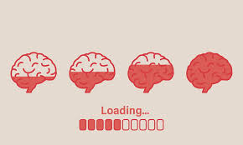

Как СЕО влияние върху когнитивното развитие?
Подобряване на концентрацията и паметта
Развитие на критично и творческо мислене
По-висока академична успеваемост

Slide 9



Как СЕО влияние върху емоционалното благосъстояние?
Формиране на емоционална интелигентност
Изграждане на положителна самооценка и увереност
Намаляване на стреса и тревожността

Slide 10



Как СЕО влияние върху социалното функциониране?
Развитие на сътрудничество и работа в екип
Превенция на агресия и изолация
Подобрени комуникативни умения

Slide 11

Дългосрочно значение на СЕО
Подготовка за успешен личен и професионален живот
Умения за адаптация и устойчивост
Изграждане на здрави взаимоотношения

Slide 12
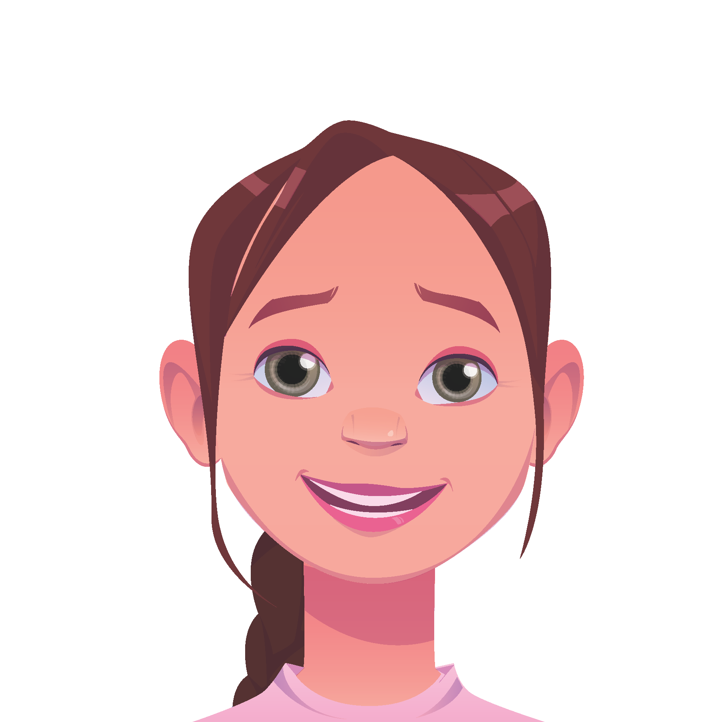
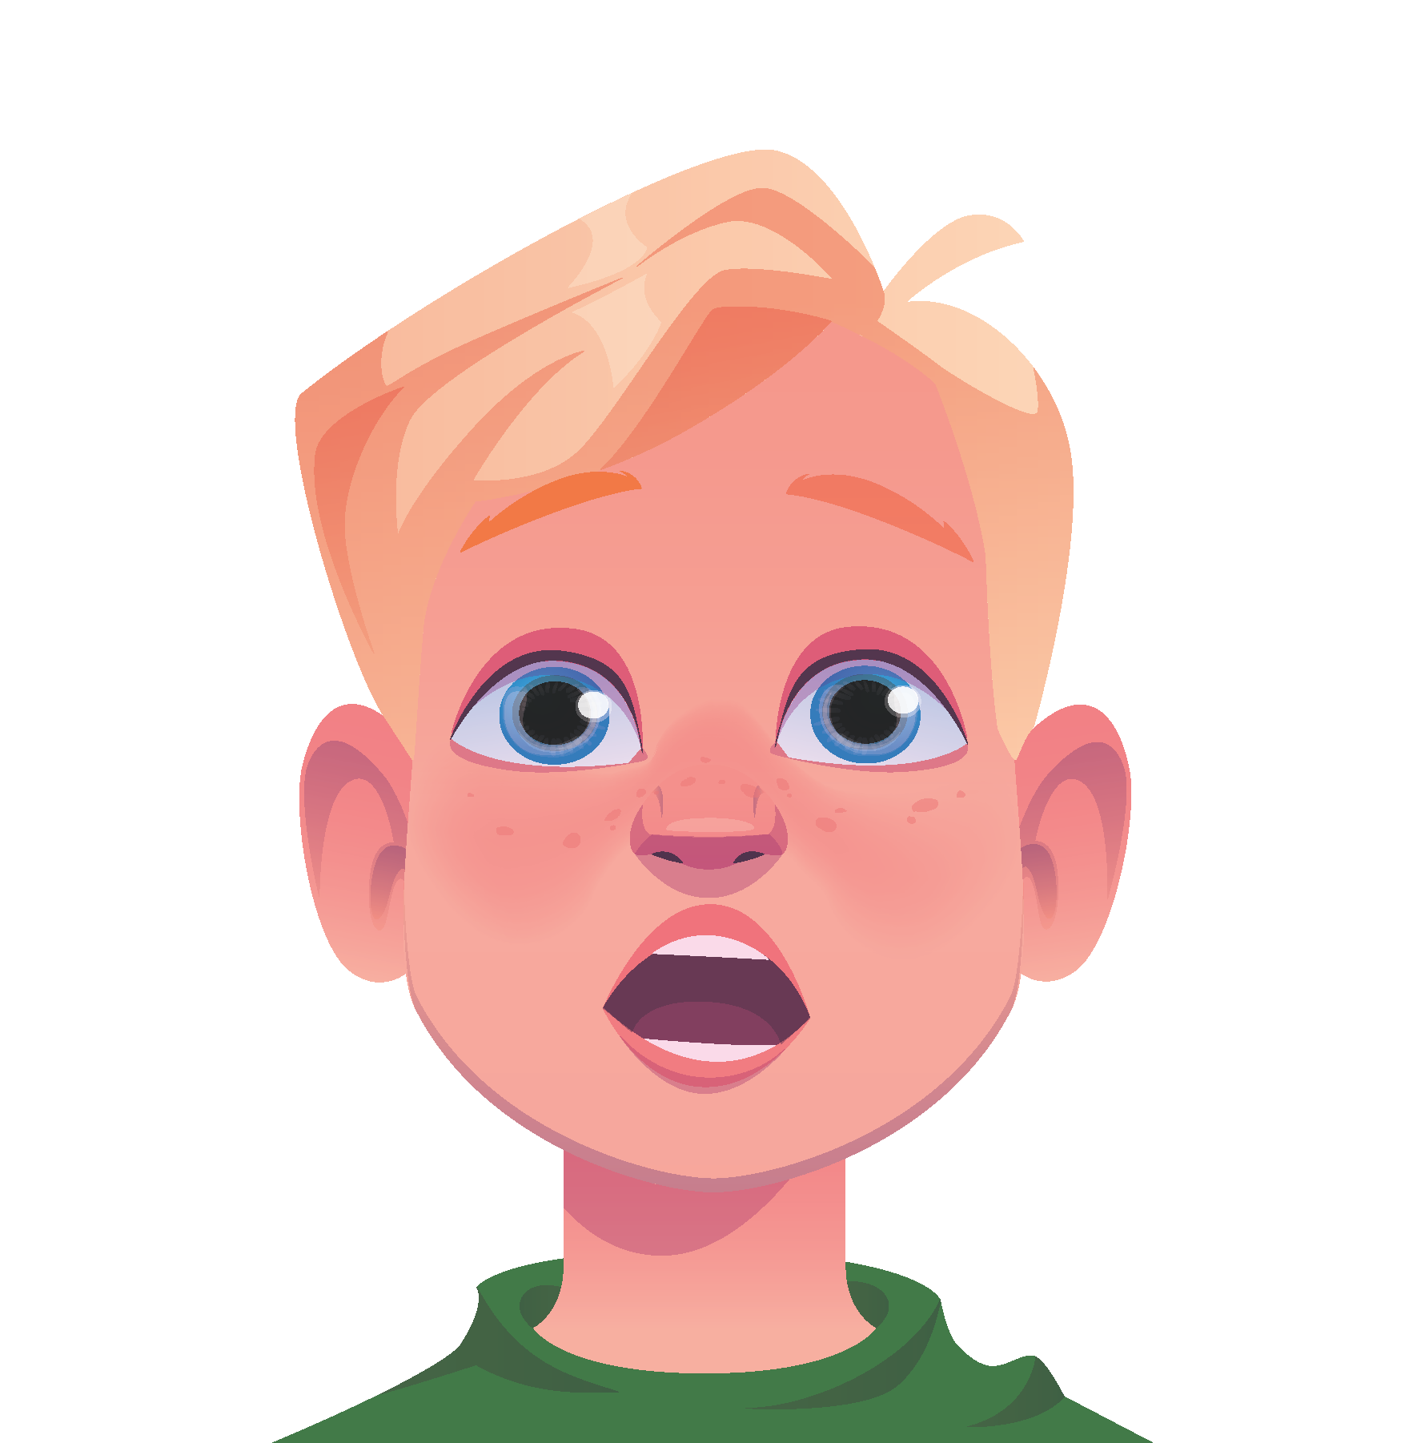
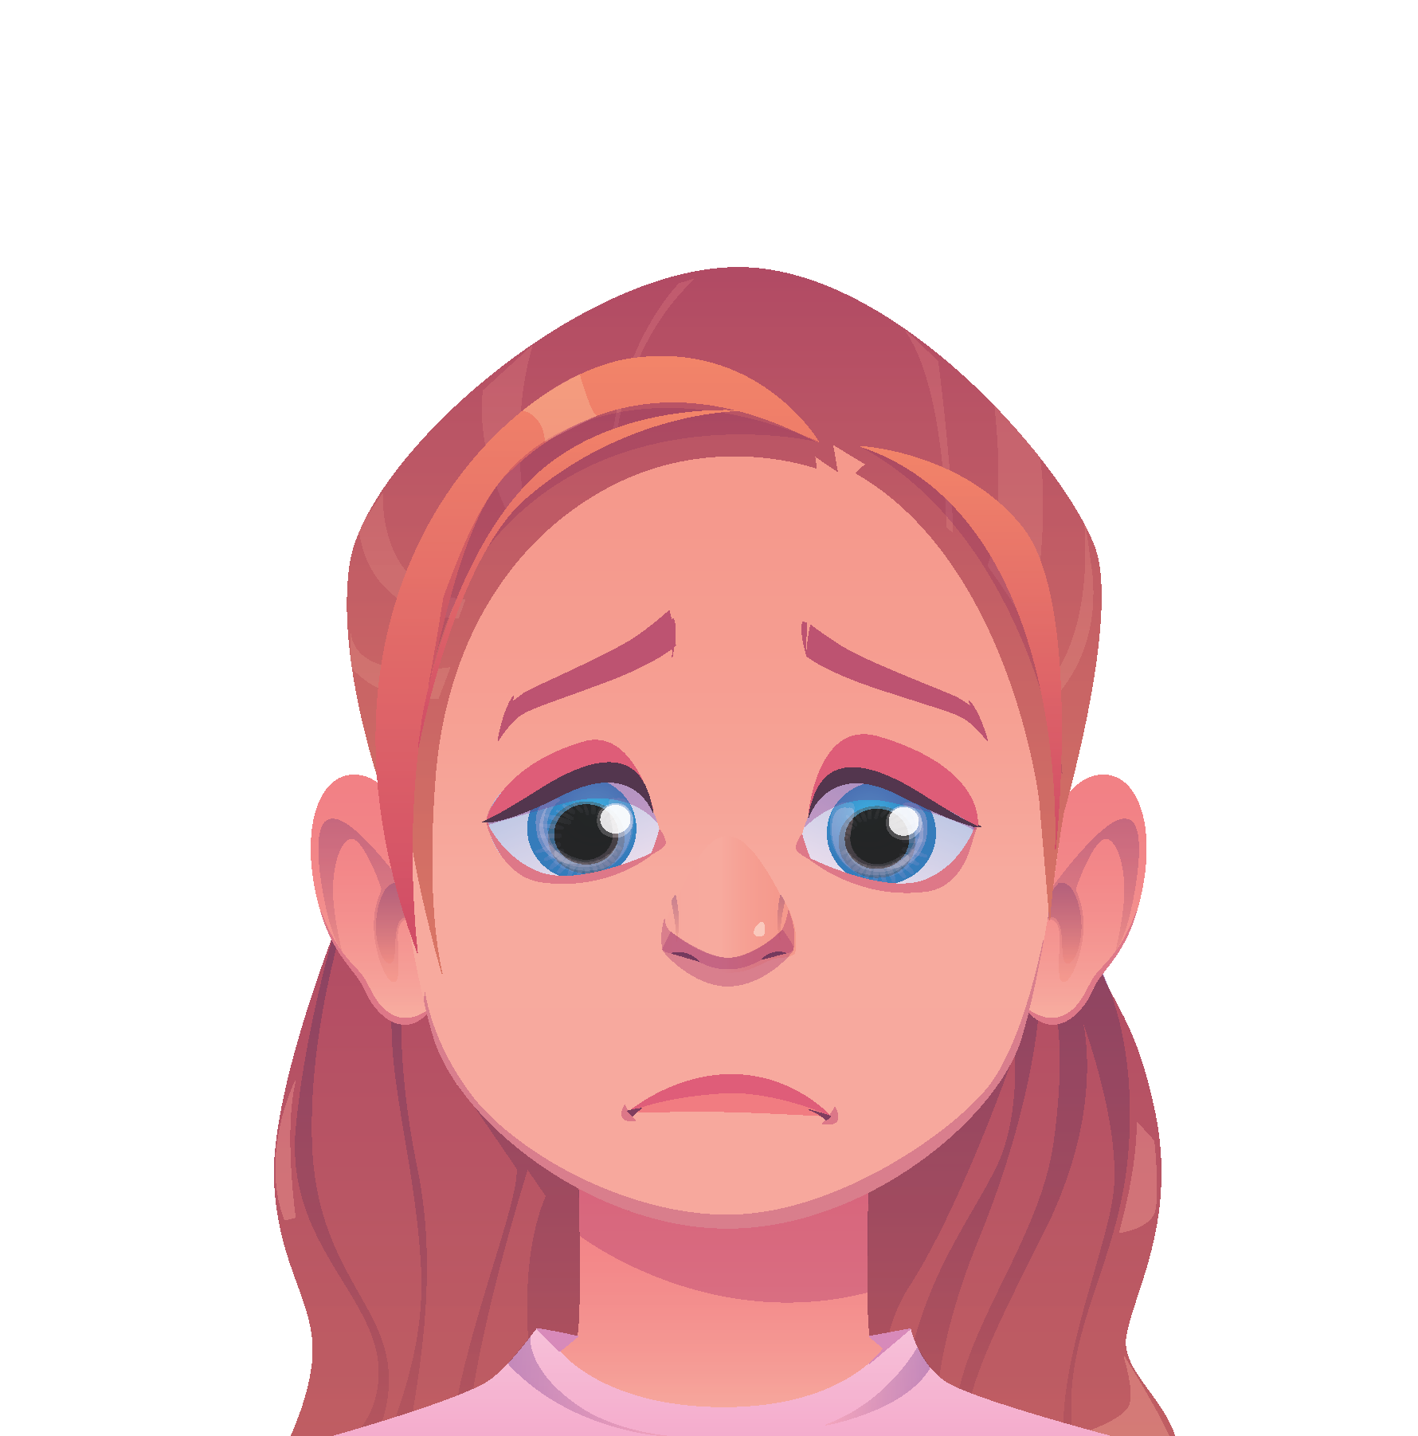
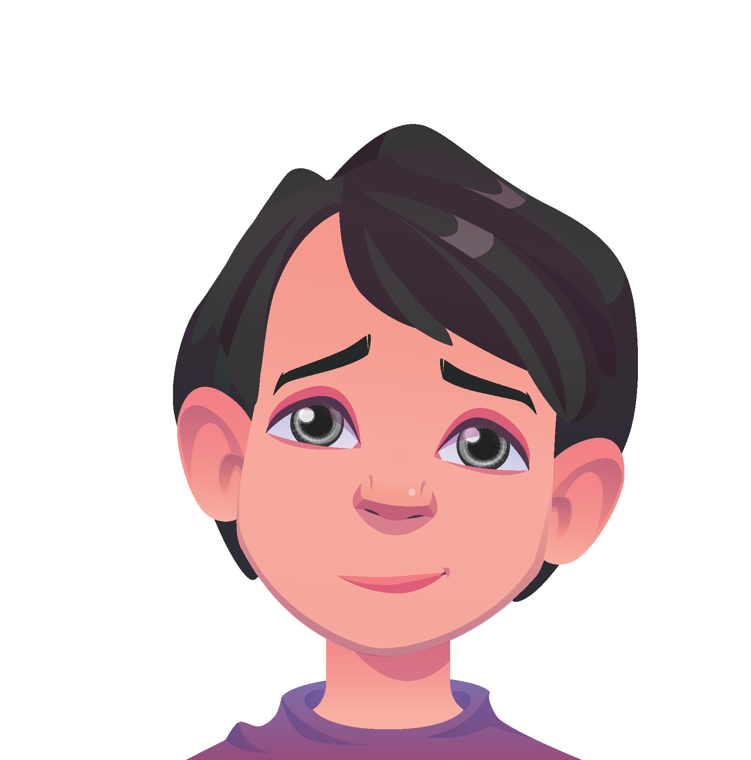
Игра за представяне
Игра «Една истини и една лъжа».
Всеки участник казва името си и две неща за себе си, като едното нещо е истина, другото е измислица. Участниците показват един пръст, ако мислят че първото твърдение е лъжа и два пръста за второто.

Slide 13
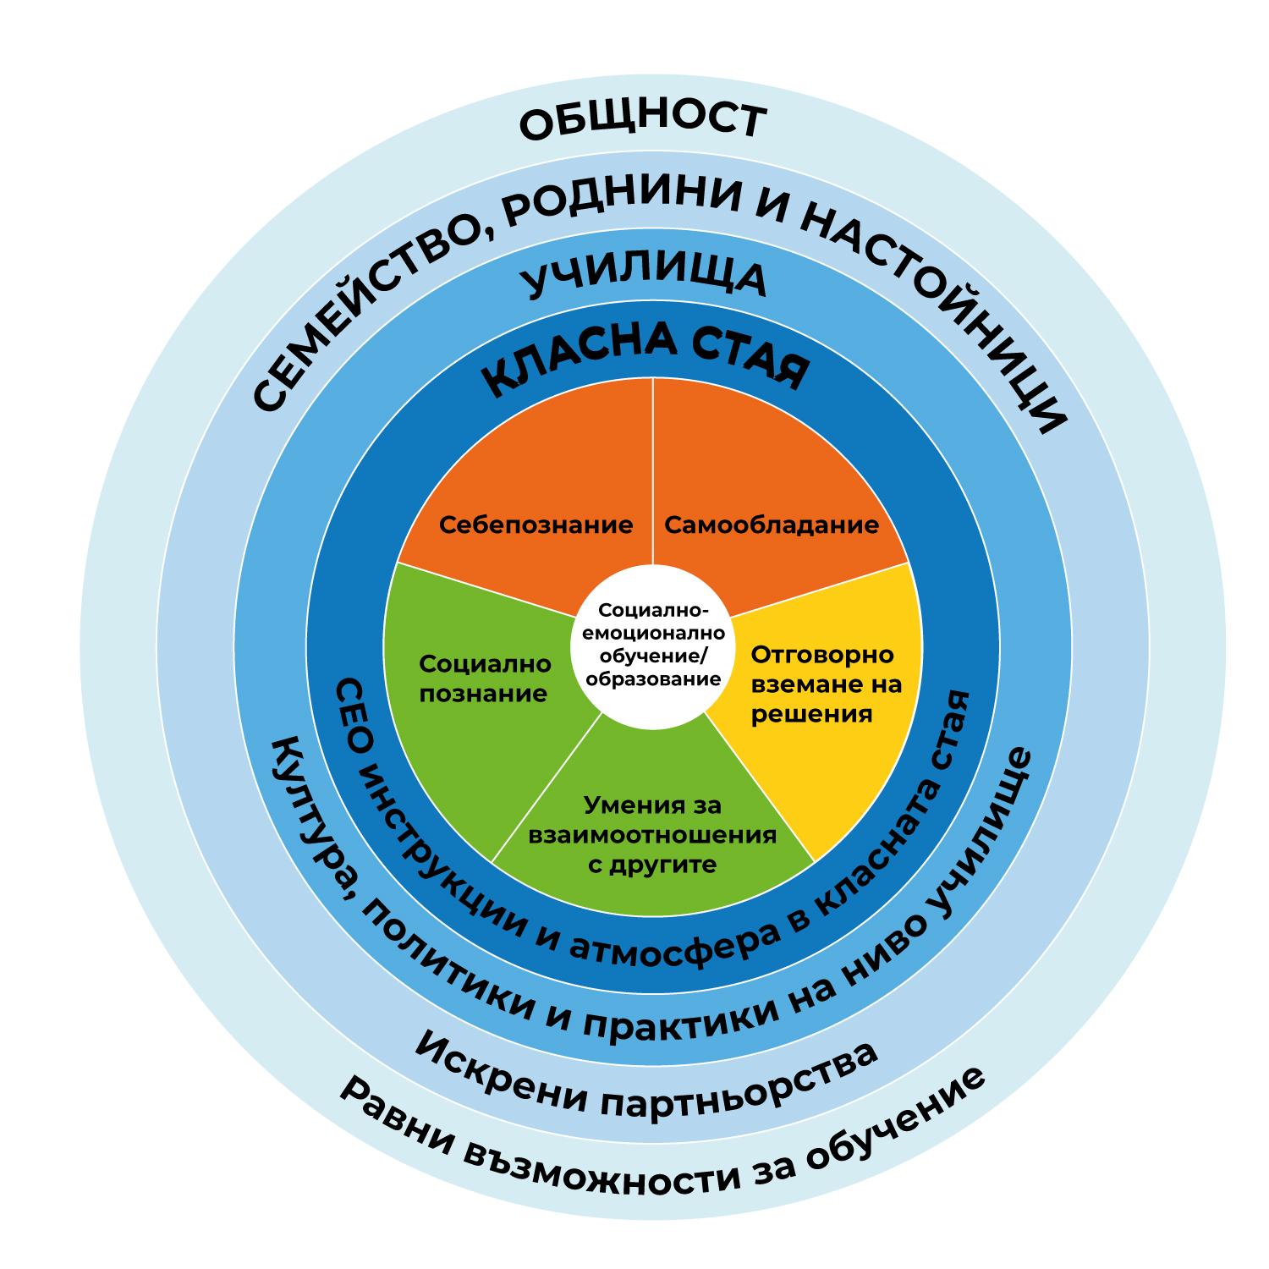
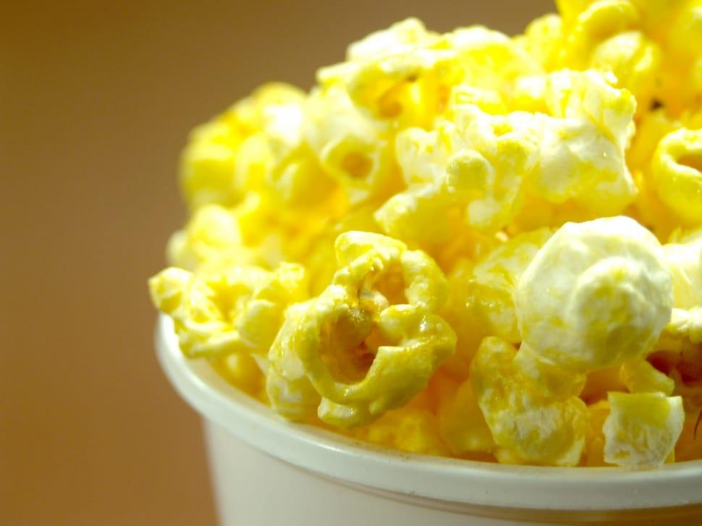
Моделът CASEL
Видео: (1) SEL 101: What are the core competencies and key settings? - YouTube

Slide 14
Модел CASEL- Сътрудничество за академично, социално и емоционално обучение
Социално-емоционалното учене (СЕУ) е процесът на развиване на самосъзнание, самоконтрол и междуличностни умения, които са жизненоважни за успеха в училище, на работното място и в живота.
1. Себепознание и увереност в собствените възможности:
разбирането как те влияят върху поведението.
уменията за правилно разчитане на собствените емоции, мисли и ценности (Видео)
„Отвътре навън“
способност за преценка на силните и слабите страни
увереност в себе си, позитивност и готовност за развитие
2. Самоуправление на емоциите и поведението
контрол върху импулсите и мотивация
ефективно справяне със стреса
умението за поставяне на лични и академични цели и следването им

Slide 15
3. Социални умения
Да отчитат гледната точка на другия и да изпитват емпатия,
Разбиране на социалните и етични норми на поведение
Разпознаване на ресурсите и подкрепата, налични в семейството, училището, общността
толерантност
4. Умения за създаване на връзки и приятелства
умения за създаване и поддържане здравословни и устойчиви връзки с различни хора и групи.
умения за общуване- ясно комуникиране на послания, умения за слушане
съвместна работа с други хора
устойчивост при социален натиск
търсене и предлагане на помощ
5. Отговорно вземане на решения
умения за правене на конструктивни избори по отношение на собственото поведение и социалните взаимоотношения
реалистична оценка на последствията от различни действия
съобразяване със собственото благополучието и това на другите.

Slide 16
Помагало- на www.sel.bg
20 теми
4 теми във всяка от 5-те области за всеки един клас
Всяка тема е организирана в следните 8 точки:
Темите в наръчника са разделени по възрасти за първи, втори, трети и четвърти клас, като следват следната структура:
1. Каква е целта на заниманието? Тук се посочва и съответната област от Касел.
2. Какви компетенции (знания, умения, нагласи) се развиват чрез него? Какво знае, казва, може и прави ученикът?
3. Какви са най-подходящите методи, които да приложат учителите?
4. С кои образователни форми може да се реализира?
5. Кога е добре да се реализира – в началото, в края на програмата, при формиране на нов клас/група, след вече взети други сесии?
6. Какви материали са необходими при реализирането му?
7. Кого биха могли да поканят учителите като партньор, гост, лектор при реализирането му? (ако е приложимо)
8. Връзка с други учебни предмети и извънкласни и училищни форми.

Slide 17
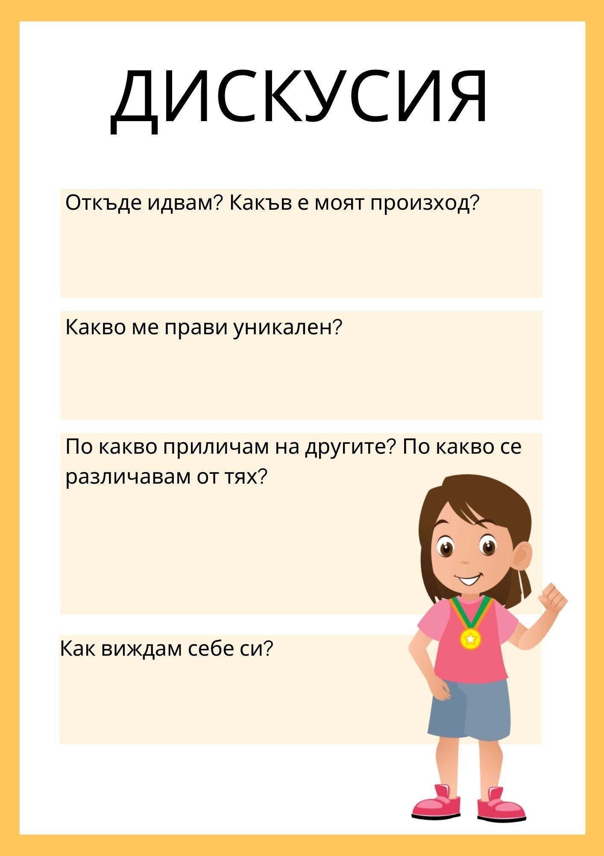
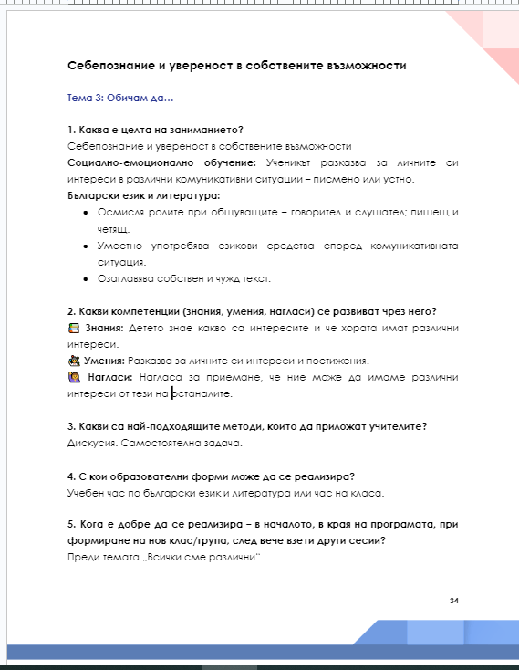
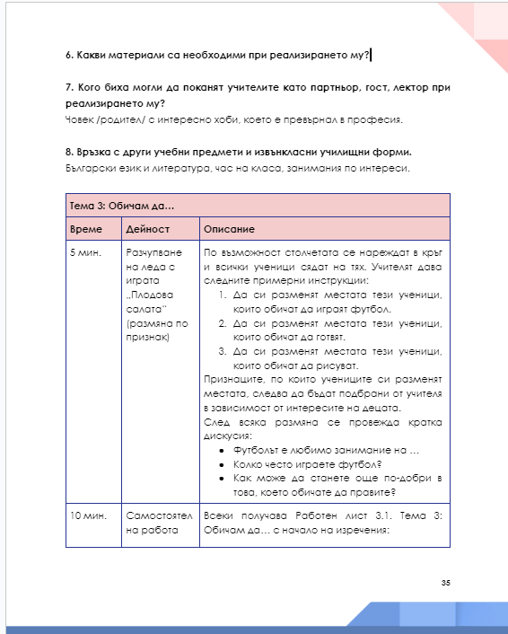
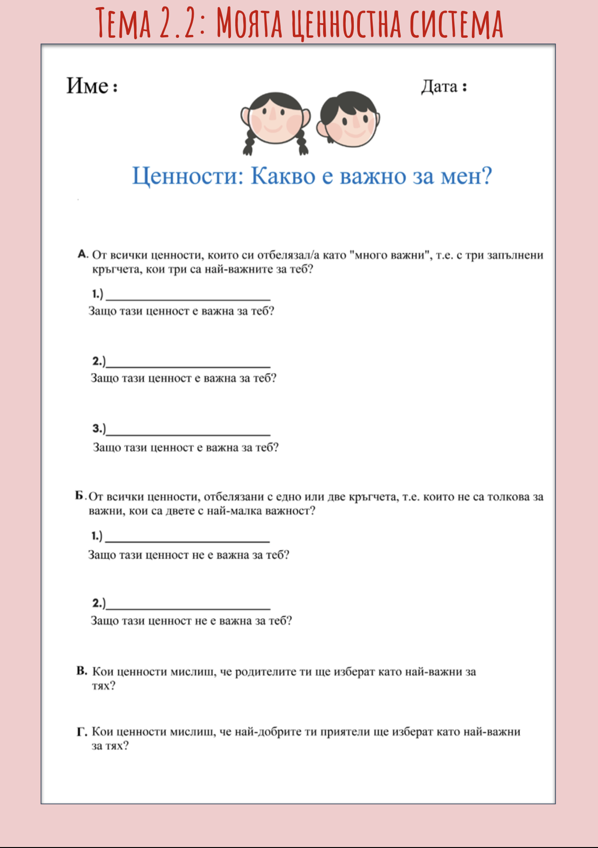
Методология СЕО 1-4 клас

Slide 18
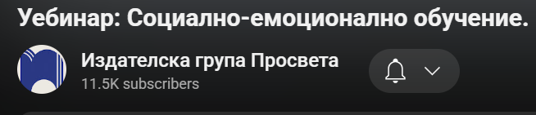

Методи и техники за СЕО
Дискусия
Мозъчна атака
Ролева игра
Работа в малки групи и екипи
Казуси
Дневник на емоциите
Рефлексия
Арт дейности
Уроци в Просвета линк

Slide 19

Първа област: Себепознание и увереност в собствените възможности (Трети клас)
Тема: От мен зависи да напредвам
Игра „Нагласа за растеж“
Начини, чрез които се справяме с предизвикателства.
Разделяме се на четири групи (броим от едно до четири);
Всяка група получава въже, вързано на възли.
Целта е да се развържат възлите на въжето за 2 минути.
Дискусия: Какво си помислих при поставянето на задачата?
Доволен ли съм от резултата?

Slide 20

Първа област: Себепознание и увереност в собствените възможности (Трети клас)
„Фиксирано мислене“ и „Нагласа за растеж“
Споделете какво разбирате под тези две понятия?
(Мозъчна атака)
Фиксирано мислене: Нагласа за растеж:
"Growth Mindset vs. Fixed Mindset."
Игра: „Растеж срещу фиксирано мислене“

Slide 21
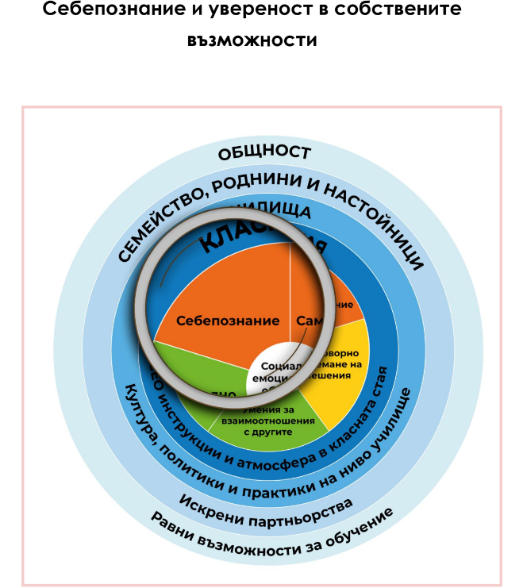
Първа област от CASEL: Себепознание и увереност в собствените възможности- обобщение
подкрепа на увереността в себе си, позитивността и готовността за развитие;
способност адекватно и осъзнато да се преценяват силните и слабите страни;
умения за правилно разчитане на собствените емоции, мисли и ценности;
разбиране за това, как те влияят върху поведението;
нагласа за растеж (growth mindset).

Slide 22

Втора област: Самоуправление на емоциите и поведението- Първи клас
Импулс:
Внезапно силно желание да направиш нещо.
Как се справят с контрола на импулсите си децата ?
Нека да проследим отделните случаи.
Мислите ли, че са се справили добре?

Slide 23
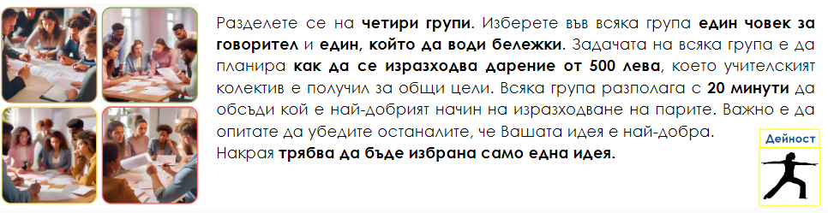
Втора област: Самоуправление на емоциите
и поведението- Трети клас
Когато членовете на групата се спрат на една идея, трябва да отговорят на следните въпроси на лист:
● Как избрахте идеята? ● За какво решихте да изразходвате парите?
● По какъв начин ще стане това? ● Кои ще бъдат отговорниците за всяка стъпка в процеса?
● В какви срокове? ● Как ще проверите, че сте изразходвали ефективно парите?

Slide 24
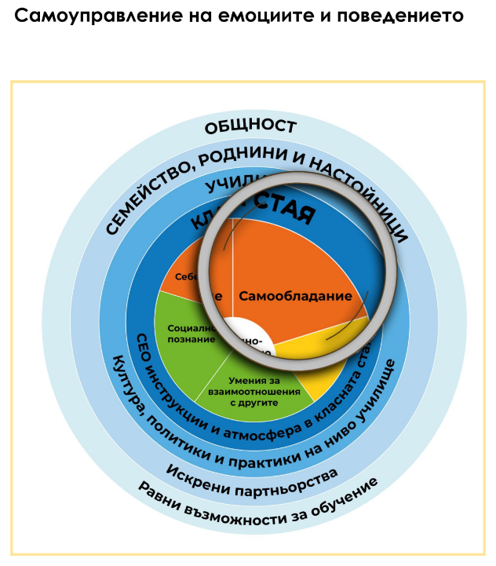
Втора област от CASEL: Самоуправление на емоциите и поведението- обобщение
контрол върху импулсите
развиване на способността за самомотивацията
умения за успешно регулиране на емоциите, мислите и поведението
умение за поставяне и следване на лични и академични цели
ефективно справяне със стреса

Slide 25
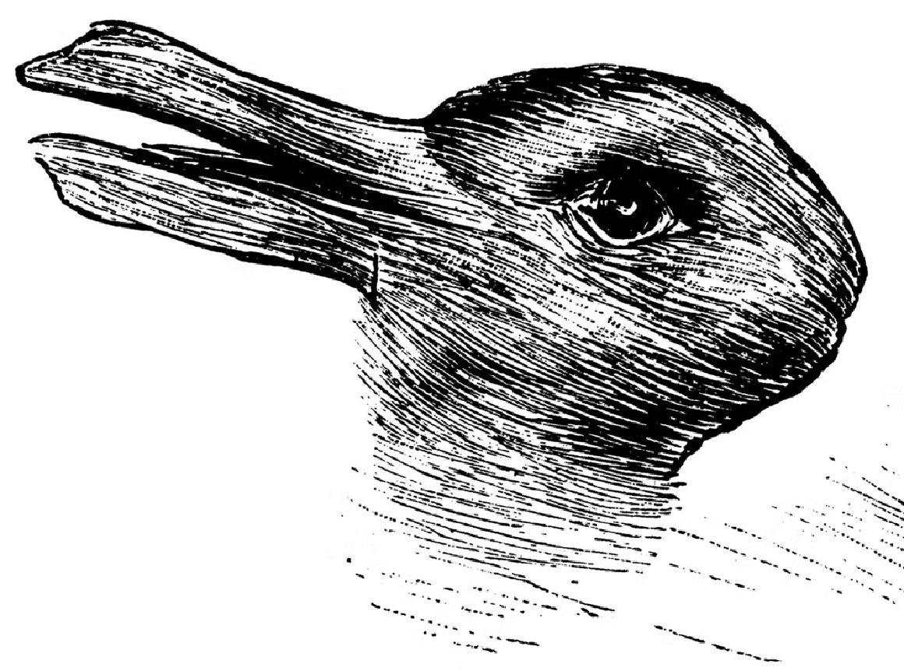

Трета област: Социално познание (социални умения)- Трети клас
Тема: Близки и различни
Какво виждате на всяка от картинките?
Оптичните илюзии са чудесен начин да се
илюстрират различните перспективи, тъй като
показват на учениците, че сме способни да
възприемаме реалността по различен начин
и в това няма нищо лошо.
Фиг. 1
Фиг. 2.

Slide 26
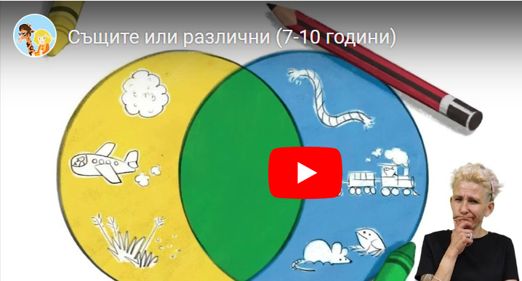
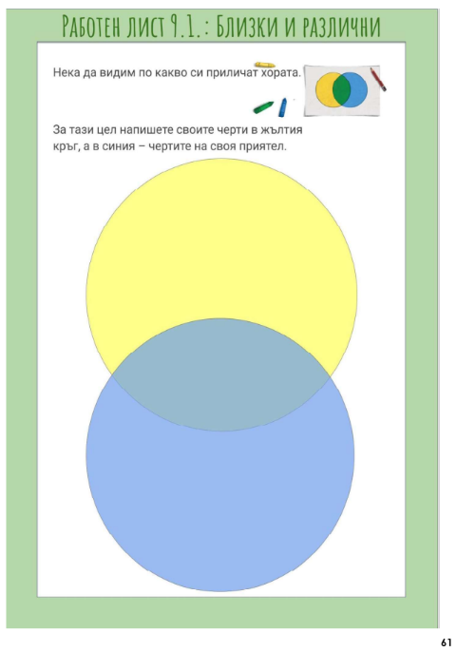
Трета област: Социално познание (социални умения)- Трети клас
Гледане на видео: „Същите или различни“ (4-ти клас, 9-та тема)
Въпроси за дискусия:
1. Приятелите приличат ли си на външен вид?
2. Всички приятели ли обичат едни и същи неща?
3. Кои са общите ви неща с вашия най-добър приятел?
4. Как избирате приятелите си?
5. Какво цените в своите приятели?
6. Защо родителите понякога казват на децата си
с кого да са приятели и с кого – не?
Работен лист „Същите или различни“

Slide 27
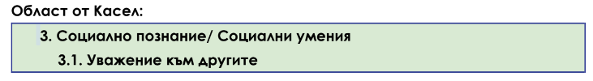
Трета област: Социално познание (социални умения)- Четвърти клас
Тема 12: Уважение
Дискусия:
1. Каква е реакцията на възрастната жена, когато младежът си взима бисквита?
2. Защо предполагате, че реагира така?
3. Имали ли сте подобни ситуации?
4. А вие как бихте реагирали? (Премълчавате, казвате нещо, ядосвате се, задавате въпроси.)
5. Според вас как ще продължи историята?

Slide 28
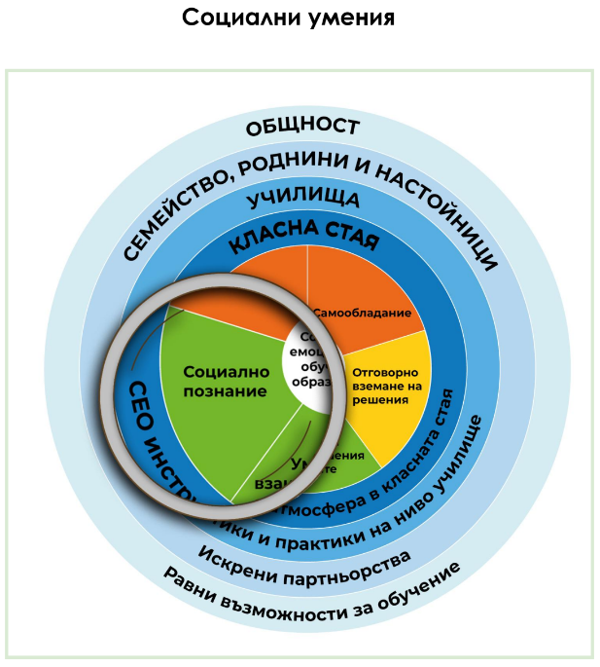
Трета област по CASEL: Социални умения- обобщение
отчитане гледната точка на другия и способност за емпатично поведение;
способност да се разбират социалните и етичните норми на поведение;
умение да се разпознават ресурсите и подкрепата, налични в семейството, училището, общността;
приемане на различията между хората и развиване на толерантност.

Slide 29
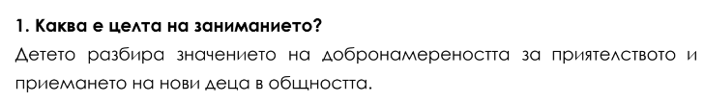
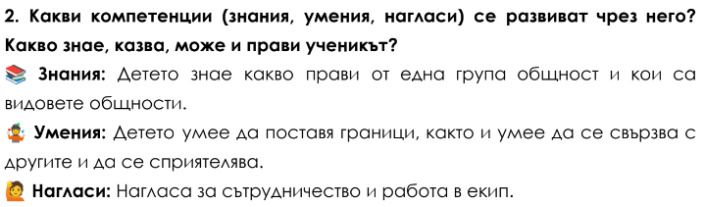
Четвърта област по CASEL: Умения за създаване на връзки и приятелства - Четвърти клас
Умения за взаимоотношения с другите
Тема 14: Работим и живеем заедно
ТАРАЛЕЖЧЕТО
Дискусия: Нашият клас общност ли е?
● По какво разбираме, че вече сме общност?
● Кои са другите общности, от които сме част?

Slide 30

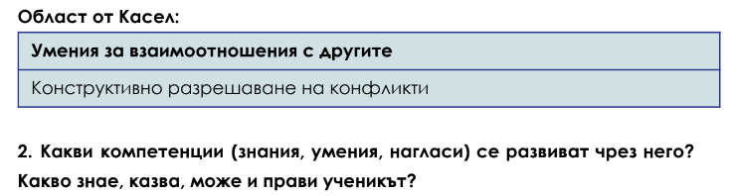
Четвърта област: Умения за създаване на връзки и приятелства- Трети клас
Хората се делят на пет типа според начина им на реакция при конфликт:

Slide 31
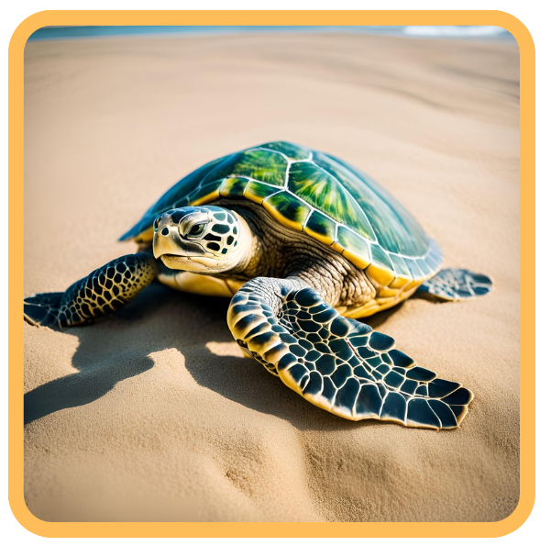

Четвърта област: Умения за създаване на връзки и приятелства- Четвърти клас
Тема:Винаги има мирно решение
Костенурка
Тя отбягва конфликтите и обикновено се отдръпва от темата. Не желае да изрази мнението си. Ако има възможност да напусне помещението, тя го прави; ако няма такава възможност – спира да разговоря по конфликтната тема. Резултатът е, че костенурката не получава каквото иска, а проблемът остава неразрешен. Понякога това поведение е полезно. Например, когато въпросът, по който се спори, не е толкова важен. В тези случаи е по-добре да се премълчи, за да се съхранят добрите отношения. Възможно е в дадената ситуация по-добрата стратегия да е да мълчите, да слушате, да събирате информация и да предоставите възможност на другите да изразят тревогите си.

Slide 32
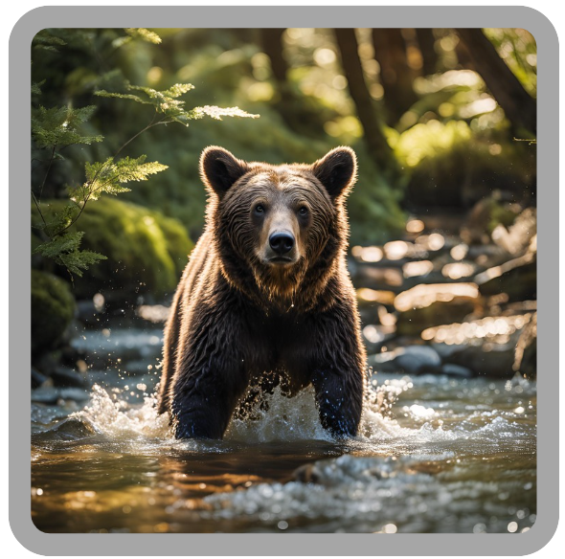
Четвърта област: Умения за създаване на връзки и приятелства- Четвърти клас
Мече
За него най-важно от всичко е да се хареса на другите, поради което, ако възникне конфликт, плюшеното мече просто ще отстъпи. Разбира се, от това поведение мечето най-често губи. То се държи съгласно принципа: „Аз губя, ти печелиш“. Съгласява се с чуждата позиция, даже в свой ущърб, единствено за да избегне конфликт. Мечето се страхува от конфронтация и е готово на всичко, за да я избегне. Ако използвате този стил постоянно, другите ще започнат да ви смятат за човек без собствено мнение и достойнство.

Slide 33
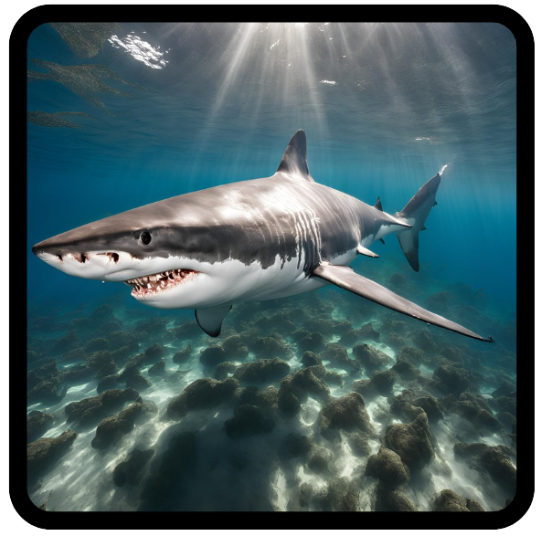
Четвърта оласт: Умения за създаване на връзки и приятелства- Четвърти клас
Акула
Тя разрешава конфликта, като атакува. При това акулата преследва една цел – с всякакви средства да постигне това, което иска. Ето защо поведението на акулата често е агресивно и тя може да премине към словесни атаки или манипулиране. Акулата не се спира пред нищо, за да постигне своето. Не желае да съдейства на никого и не разбира какво искат другите. Защитава позицията си с всички средства и очаква останалите да се съобразяват с нея. Обикновено се налага над мечето. Нейната позиция е „Аз печеля, ти губиш“. Ако разпознавате у себе си този стил, се учете да бъдете внимателни, за да не наранявате другите. Бъдете агресивни само в тези случаи, когато ситуацията изисква незабавно разрешаване, когато другият също е „акула“или когато въпросът е „на живот и смърт“.

Slide 34

Четвърта област: Умения за създаване на връзки и приятелства- Четвърти клас
Лисица
Тя винаги се опитва да намери компромис дори ако това означава да не постигне целите си. От една страна това е хубаво, тъй като позволява да се съхранят нормални отношения с околните, но от друга страна – на всеки от участниците в конфликта ще му се наложи да жертва част от своите интереси. Решението често е половинчато и всеки остава с усещането за неудовлетвореност. Стратегията„лисица“ може да е подходяща в случаите, когато трябва да достигнете до общо решение на даден проблем, а е невъзможно да убедите другия – поне не без да се „изпокарате“.

Slide 35

Четвърта област: Умения за създаване на връзки и приятелства- Четвърти клас
Сова
Совата смята, че спорещите трябва заедно и открито да обсъдят ситуацията и да постигнат до общо мнение. Необходимо условие е уважителното отношение към позицията на другия. Совата установява същността на проблема, защо съществува той. За нея е важен принципът „Аз печеля, ти печелиш“. За да спечелят и двамата, се търсят напълно нови решения. Поведението „сова“ е особено уместно, когато отношенията ви с другия човек са важни и дългогодишни.

Slide 36
Четвърта област: Умения за създаване на връзки и приятелства- Четвърти клас
Дискусия:
До кое от описаните животни мислите, че се доближавате най-много?
Бихте ли искали да си вземете нещо и от характеристиките на някое от другите животни?
Поведението на кое от животните ви е най-лесно да разберете?
Поведението на кое от животните ви е най-трудно да приемете?

Slide 37
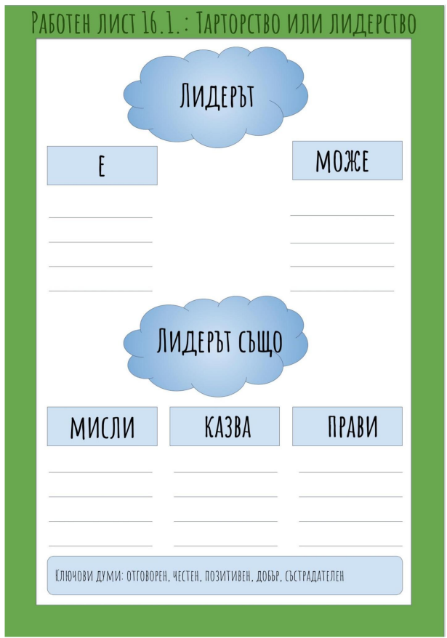
Четвърта област по CASEL: Умения за създаване на връзки и приятелства
Умения за взаимоотношения с другите
Тема 16: Тартор или лидер
1. Каква е целта на заниманието:
Детето да проявява критично мислене в различни ситуации и
да отличава лидерството от социалния натиск, за да изгражда положителни отношения и приятелство.
екипите
Дискусия Работен лист 16.1
1. Коя от четирите истории е различна? По какво се различава?
2. Какво ви направи впечатление във всички истории?
3. Успяхте ли да откриете герой във фимчето, който да се откроява според
вас? Кой е той и с какво е различен? (Какво направи, което ви впечатли?)
4. В коя от историте във видеото вие бихте искали да сте герой? Защо?
5. Как бихте искали да се обърнат към вас, когато трябва да свършите нещо
заедно?

Slide 38

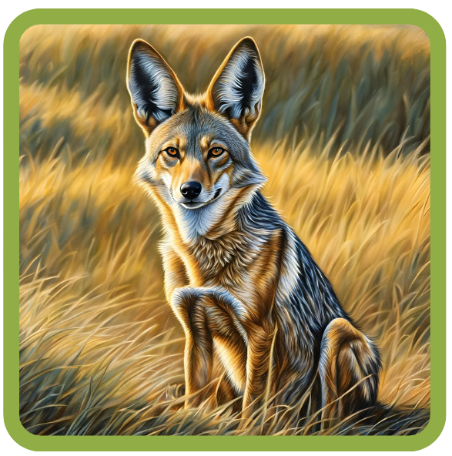
На кой език говорим?
Езикът на жирафа
- способността да се свързваме
със себе си и с другите хора
според нуждите, които имаме.
Езикът на чакала
- агресивно общуване

Slide 39
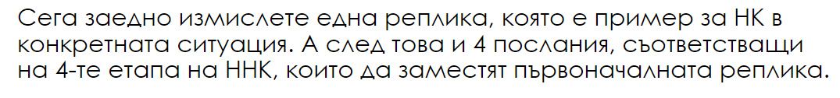
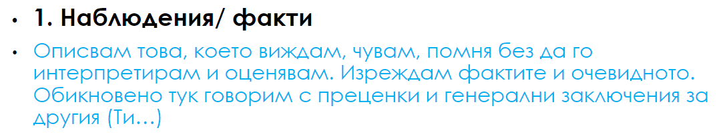
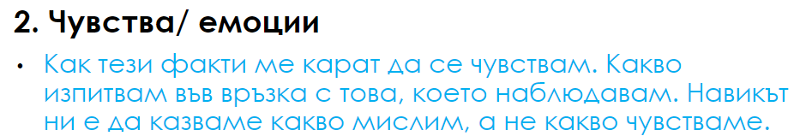
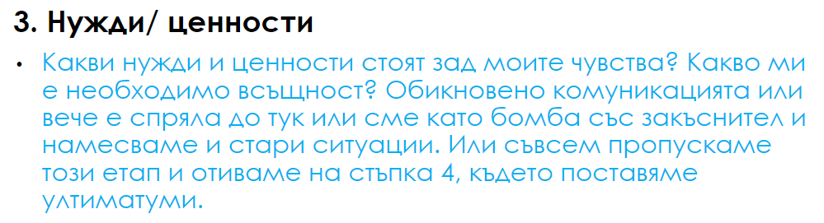
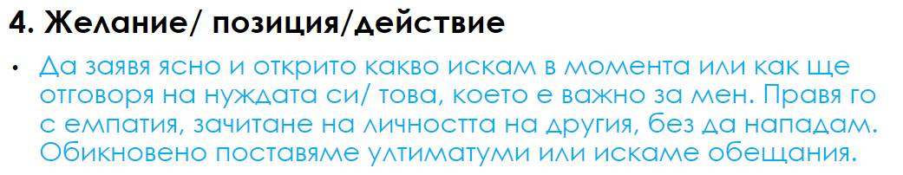

Slide 40
Четвърта област по CASEL: Умения за създаване на връзки и приятелства
търсене и предлагане на помощ, когато се налага
Умения за създаване на връзки
способност да се общува и ясно да се комуникират различни послания;
умение за колективно решаване на проблеми;
умения за създаване и поддържане на здравословни и устойчиви връзки с различни хора и групи;
умения за сътрудничество;
устойчивост при социален натиск;

Slide 41

Активност: „Вълци и кози“
Пета област по CASEL : Отговорно вземане на решения
Правила:
10-12 човека от аудиторията си теглят листчета: на 3 е написано "Вълк", на 3- "Коза", а на останалите 5-6 от тях пише "Козле". Всеки тегли, без да показва листчето си на останалит! Козлетата се събират в единия край на помещението и си "правят къщичка", докато козите и вълците, без да споделят помежду си кой кой е, остават в другия край и се редят на опашка. Всеки от тях трябва да убеди козлетата, че е тяхната майка. А козлетата трябва да обсъдят помежду си дали да пуснат съитвтения кандидат за коза. Добре е да се аргументират помежду си и накрая да вземат единодушно решение.
Ако козлетата допуснат вълк – 1 козле изгаря, защото вълкът го изяжда.
Ако козлетата изгонят коза – всички козлета изгарят, защото остават гладни
без майка си.
Цели:
Козлетата да оцелеят
Козата да влезе и да нахрани козлетата

Slide 42
Въпроси за дискусия:
Как се чувствахте в ролята на „козата-майка”?
По какъв начин „козите-майки” се опитвахте да убедите “козлетата”, че сте тяхната майка?
“Козлета”, на какво се основаваха решенията ви?
“Козлета”, имахте ли разногласия при вземането на решенията?
Кой беше най-убедителният аргумент на майките ви?
“Вълци”, как се чувствахте в ролята си?
..............................................
Кое умение от Пета обаст по Касел смятате, че се развива чрез тази дейност?
Kакви други умения от останалите области по Касел мислите, че се поощряват тук?

Slide 43
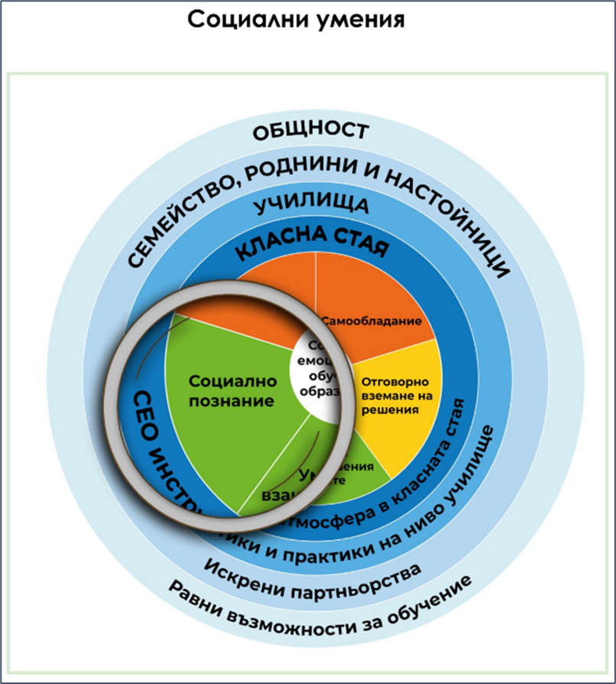
Пета област по CASEL:Отговорно вземане на
съобразяване със собственото благополучие и това на другите;
идентифициране на решения на лични и социални проблеми.
решения
реалистична оценка на последствията от различни действия;
осъзнаване на собствената роля за създаването на лично, семейно и общностно благополучие;

Slide 44




Как се чувствам днес?
Залепете картончето, което отговаря на Вашето настроение в края на нашата среща, върху „дървото на емоциите“.
Чувствам се неспокоен/напрегнат/раздразнен/ядосан.
Чувствам се спокоен/в хармония/доволен/щастлив.
Чувствам се тъжен/потиснат/разстроен съм/нямам настроение.
Уморен/ недоспал/имам нужда от почивка.

Slide 45


